Slide 1
如何使用集合定义自然数
屈力

Slide 2
如何用集合定义自然数？？？
一些初步了解
1908年，Zermelo曾建议用集合序列
$∅$，{$∅$}，{{$∅$}}，$…$
定义自然数。
后来Von Neumann又提出了另一种刻画自然数的办法，这就是用集合序列
$0=∅，$
$1=\{0\}=\{∅\}，$
$2=\{0,1\}=\{∅,\{∅\}\},$
$3=\{0,1,2\}=\{∅,\{∅\},\{∅,\{∅\}\}\},$
…
…
…
来表达自然数。

Slide 3
为什么要这样定义
比较两种定义
Zermelo : $0 ∈1 ∈2 ∈3 ∈…$ .
Von Neumann : $(1) 0 ∈1 ∈2∈3∈…$
$(2) 0 ⊆1 ⊆2 ⊆3⊆ …$
你发现了什么?

Slide 4
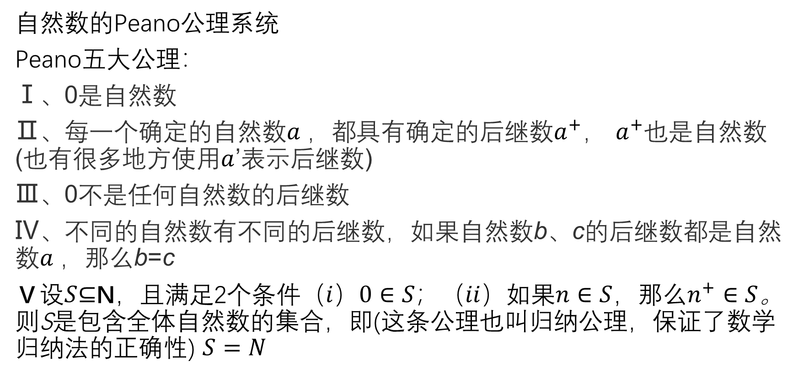
自然数系统
自然数的Peano公理系统
Peano五大公理：
Ⅰ、0是自然数
Ⅱ、每一个确定的自然数$a$，都具有确定的$后继数a^{+}$， $a^{+}$也是自然数(也有很多地方使用$a$’表示后继数)
Ⅲ、0不是任何自然数的后继数
Ⅳ、不同的自然数有不同的后继数，如果自然数b、c的后继数都是自然数$a$，那么b=c
Ⅴ设$S$⊆N，且满足2个条件（$i$）$0∈S$；（$ii$）如果$n∈S$，那么$n^{+}∈S$。则S是包含全体自然数的集合，即(这条公理也叫归纳公理，保证了数学归纳法的正确性) $S=N$

Slide 5
接下来我们要做什么？
从集合论的观点看，既然集合论是整个经典数学的理论基础，那么任何数学理论应当源于集合论。自然数系统及其运算、大小比较均不例外。
因而我们不能立足于Peano系统去引进自然数及其性质以及算术理论，而应该使用集合去构造。

Slide 6
现在我们开始构造自然数了！

Slide 7
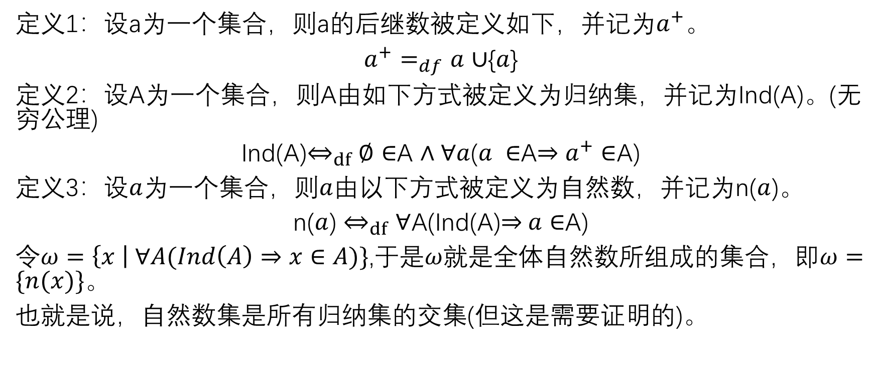
预备概念
定义1：设a为一个集合，则a的后继数被定义如下，并记为$a^{+}。$
$a^{+}$ $=_{df}$ $a$ $∪${$a$}
定义2：设A为一个集合，则A由如下方式被定义为归纳集，并记为Ind(A)。(无穷公理)
Ind(A)$⇔_{df}$ $∅$ $∈$A $∧∀a$($a ∈$A$⇒$ $a^{+}∈$A)
定义3：设$a$为一个集合，则$a$由以下方式被定义为自然数，并记为n($a$)。
n($a$) $⇔_{df}$ $∀$A(Ind(A)$⇒$ $a$ $∈$A)
令$ω=\left\{x \right| ∀A(Ind\left(A\right)⇒x∈A)\}$,于是$ω$就是全体自然数所组成的集合，即$ω=\{n(x)\}。$
也就是说，自然数集是所有归纳集的交集(但这是需要证明的)。

Slide 8
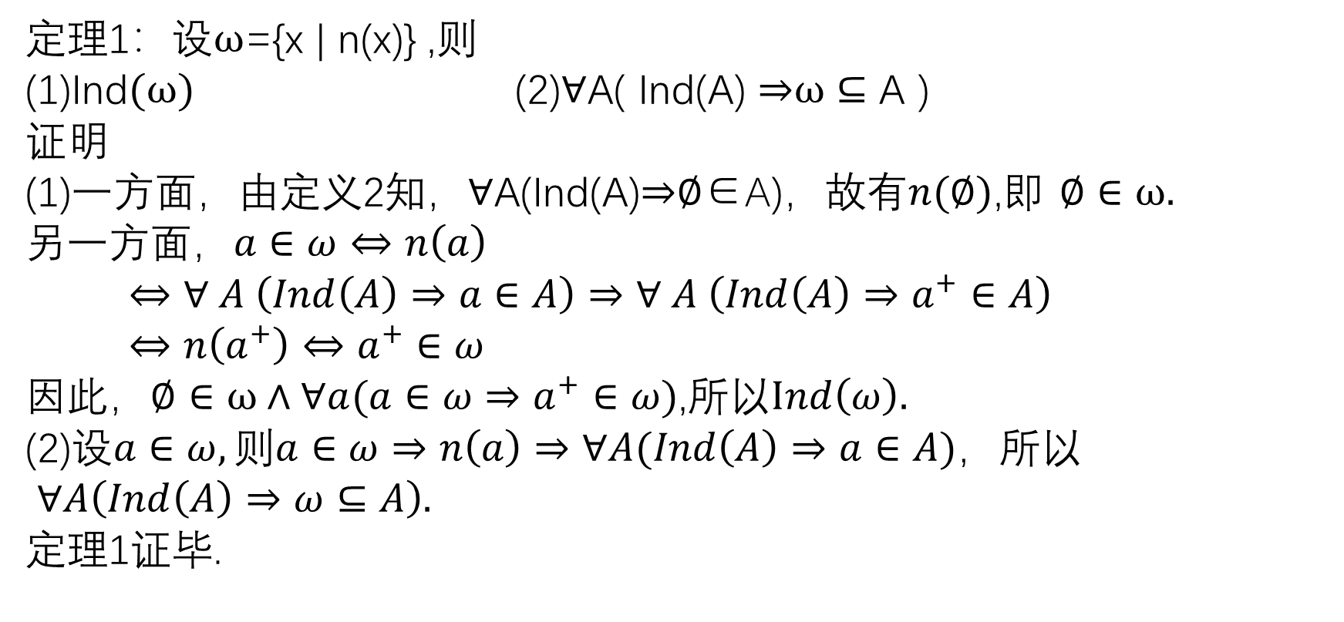
接下来，我们开始验证这种构造的正确性 首先证明一些定理.
定理1：设$ω$={x | n(x)} ,则
(1)Ind$(ω)$ (2)∀A( Ind(A) ⇒$ω$ ⊆ A )
证明
(1)一方面，由定义2知，∀A(Ind(A)⇒∅∈A)，故有$n(∅)$,即 $∅∈ω.$
另一方面，$a∈ω⇔n\left(a\right)$
$⇔∀ A \left(Ind\left(A\right)⇒a∈A\right)⇒∀ A \left(Ind\left(A\right)⇒a^{+}∈A\right)$
$⇔n\left(a^{+}\right)⇔a^{+}∈ω$
因此$，∅∈ω∧∀a(a∈ω⇒a^{+}∈ω)$,所以$Ind\left(ω\right).$
(2)设$a∈ω,则a∈ω⇒n\left(a\right)⇒∀A(Ind\left(A\right)⇒a∈A)，$所以
$∀A\left(Ind\left(A\right)⇒ω⊆A\right).$
定理1证毕.

Slide 9
所以证明这个有什么用呢？
至此，我们得到了$ω为$最小的归纳集。

Slide 10
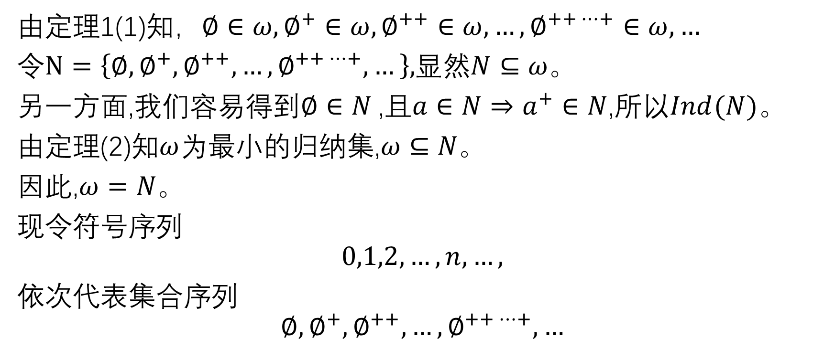
现在我们可以用集合写自然数了
由定理1(1)知，$∅∈ω,∅^{+}∈ω,∅^{++}∈ω,…,∅^{++…+}∈ω,…$
令$N=\left\{∅,∅^{+},∅^{++},…,∅^{++…+},…\right\},$显然$N⊆ω。$
另一方面,我们容易得到$∅∈N$,且$a∈N⇒a^{+}∈N$,所以$Ind(N)。$
由定理(2)知$ω$为最小的归纳集,$ω⊆N。$
因此,$ω=N。$
现令符号序列
$$0,1,2,…,n,…,$$
依次代表集合序列
$$∅,∅^{+},∅^{++},…,∅^{++…+},…$$

Slide 11
于是我们有
$0=∅$
$1=∅^{+}=\{∅\}$
$2=∅^{++}\text{=\{}∅\text{,\{}∅\text{\}\}}\text{=1}∪\left\{1\right\}=\left\{0\right\}∪\left\{1\right\}=\left\{0,1\right\}=1^{+}$
$3=∅^{+++}\text{=\{}∅\text{,\{}∅\text{\},\{}∅\text{,\{}∅\text{\}\}\}}\text{=2}∪\left\{2\right\}=\left\{0,1\right\}∪\left\{2\right\}=\left\{0,1,2\right\}=2^{+}$
$…$
$…$
$…$
当$n=\left\{0,1,2,…,n−1\right\}$时
容易得到$n+1=\left\{0,1,2,…,n\right\}$
综上所述，我们有如下两条性质成立。
$$(1)0∈1∈2∈3…$$
$\left(2\right)0⊆1⊆2⊆3…$

Slide 12
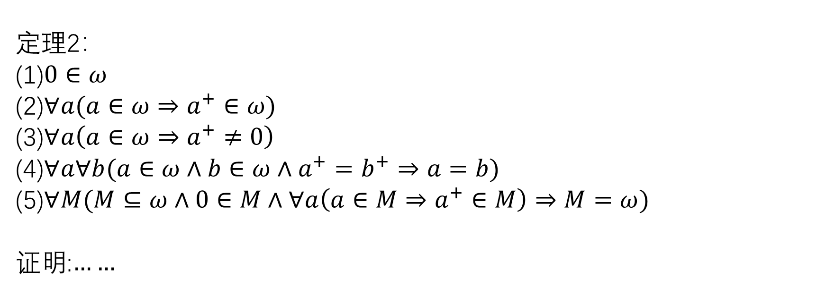
再看Peano公理
定理2：
(1)$0∈ω$
(2)$∀a(a∈ω⇒a^{+}∈ω)$
(3)$∀a\left(a∈ω⇒a^{+}≠0\right)$
(4)$∀a∀b(a∈ω∧b∈ω∧a^{+}=b^{+}⇒a=b)$
(5)$∀M(M⊆ω∧0∈M∧∀a\left(a∈M⇒a^{+}∈M\right)⇒M=ω)$
证明:$……$
至此，Peano公理系统的集合构造完成。

Slide 13
定义自然数的运算
定义4：自然数加法是定义在$N上$满足下面性质的二元运算“+”:
(1)$∀m∈N,m+0=m$
(2)$∀m,n∈N, n+m^{+}={\left(n+m\right)}^{+}$
有了这两条仅依赖于“后继”关系的加法定义，任意两个自然数相加的结果都能确定出来了。
例如:$1+1=1+0^{+}={\left(1+0\right)}^{+}=1^{+}=2$
$$2+3=2+2^{+}={\left(2+2\right)}^{+}={\left(2+1^{+}\right)}^{+}={\left(2+1\right)}^{++}={(2+0^{+})}^{++}={\left(2+0\right)}^{+++}=2^{+++}=5$$

Slide 14
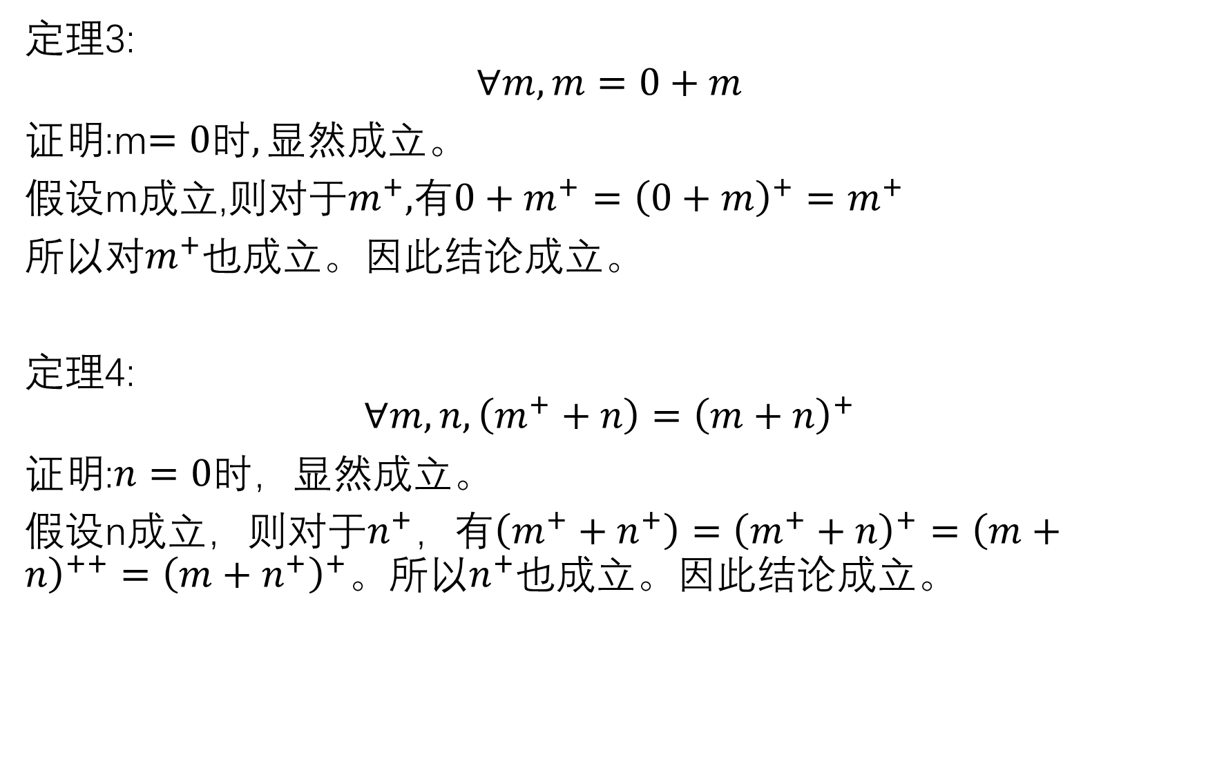
定理3:
$$∀m,m=0+m$$
证明:m$=0时,显然$成立。
假设m成立,则对于$m^{+},$有${0+m}^{+}={\left(0+m\right)}^{+}=m^{+}$
所以$对m^{+}也成立。$因此结论成立。
定理4:
$$∀m,n,\left(m^{+}+n\right)={\left(m+n\right)}^{+}$$
证明:$n=0时$，显然成立。
假设n成立$，$则对于$n^{+}，有\left(m^{+}+n^{+}\right)={\left(m^{+}+n\right)}^{+}={\left(m+n\right)}^{++}={\left(m+n^{+}\right)}^{+}。$所以$n^{+}也成立。$因此结论成立。

Slide 15
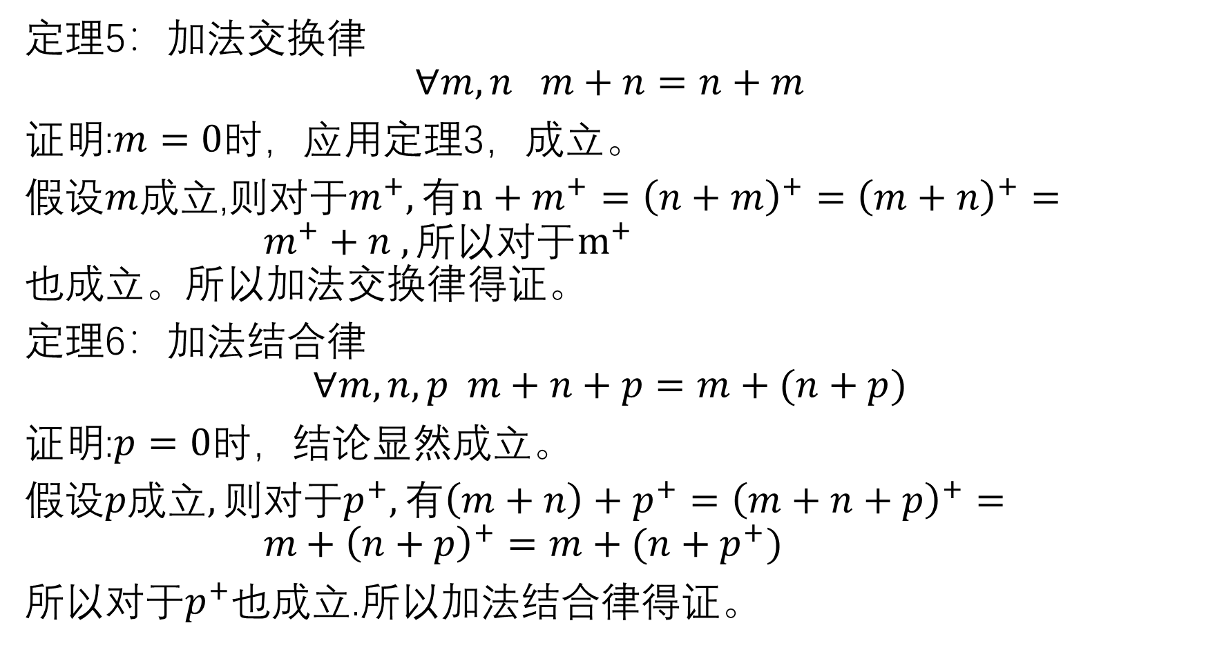
定理5：加法交换律
$$∀m,n m+n=n+m$$
证明:$m=0时$，应用定理3，成立。
假设$m$成立,则对于$m^{+},有n+m^{+}={\left(n+m\right)}^{+}={\left(m+n\right)}^{+}= m^{+}+n ,所以对于m^{+}也成立。所以加法交换律得证。$
定理6：加法结合律
$$∀m,n,p m+n+p=m+(n+p)$$
证明:$p=0时$，结论显然成立。
假设$p成立,则$对于$p^{+},有\left(m+n\right)+p^{+}={\left(m+n+p\right)}^{+}= m+{\left(n+p\right)}^{+}=m+(n+p^{+})$
所以对于$p^{+}$也成立.所以加法结合律得证。

Slide 16
定义5：自然数乘法是定义在$N上$满足下面性质的二元运算“$×$”:
(1)$∀m∈N,m×0=0$
(2)$∀m,n∈N,n ×m^{+}=n×m+n$
例如:$2×3=2×2^{+}=2×2+2=2×1^{+}+2=2×1+2+2= 2×0^{+}+2+2=2×0+2+2+2=2+2+2=…=6$
定义6(非正式):自然数指数运算是定义在$N$上满足下面性质运算:
(1) $∀m∈N,m^{0}=1$
(2)$∀m,n∈N, n^{m^{+}}=n×n^{m}$
例如:$2^{3}=2^{2^{+}}=2×2^{2}=2×2^{1^{+}}=2×2×2^{1}=2×2×2^{0^{+}}=2×2×2×2^{0}=2×2×2=…=8$

Slide 17
定义7(非正式):自然数减法是定义在$N上$满足下面性质的运算“$−$”:
(1)$∀m∈N,0−m=0$
(2)$∀n∈N,n−0=n$
(3)$∀m,n∈N,n^{+}−m^{+}=n−m$

Slide 18
定义自然数的大小关系
通过集合对自然数的定义，我们已经得到
(1) 0 $∈$1 $∈$2 $∈$3$∈…$
(2) 0 $⊆$1 $⊆$2 $⊆3⊆$ $…$
因此我们可以称$a<b(a,b∈N)$当且仅当$a∈b或a⊆b$.

Slide 19
定理6：传递性：$∀a,b∈N,且a<b,b<c,则a<c.$
定理7：三歧性（全序性）：任意$a,b∈N,下面$三种关系有且仅有一种成立
$$a=b,a<b,a>b$$
证明：（1）证明三种可能至多一种成立
（2）证明三种可能至少一种成立
定理8：保序性(单调性).$若a,b∈N,且a>b,则$任给$c∈N,有a+c>b+c,ac>bc$($c≠0$).
定理9：离散型.对任意$a∈N,不存在b∈N,使得a<b<a^{+}.$

Slide 20
定理10：良序性(最小数原理).$N的$任何非空子集$T必有$最小自然数
即$∃t_{0}∈T,∀t∈T,t_{0}≤t$
证明:假设存在一个非空子集不存在最小自然数。
设$T⊆N,且T≠∅。$令$Q=N∖T$
则$0∈Q.$否则$0∈T,所以T存在$最小自然数0。
假设$0,1,…,n∈Q,则n+1∈Q。否则n+1∈T,且0,1,…,n∉T,所以n+1是T的$最小自然数。
由归纳公理，$Q=N。所以T=∅$
矛盾，所以结论成立。

Slide 21
Thank you!

Slide 22
参考文献：
1、《集合论导引》大连理工大学出版社 朱梧槚
2、《集合论基础》电子工业出版社 刘坤起
3、https://en.wikipedia.org/wiki/Natural_number

